Slide 1
USUWAMY AZBEST!

Slide 2
Czym jest azbest???
Azbest to włóknisty materiał nieorganiczny (w wielu państwach znany pod nazwą lnu kamiennego lub bawełnianego kamienia). Jego największą zaletą jest odporność na wysokie temperatury. Po nagrzaniu do 350°C odporność mechaniczna włókien azbestu spada zaledwie o 20% (spowodowane to jest usunięciem części wody). Natomiast po przyjęciu wody z wilgotnego otoczenia wraca do poprzedniego stanu. Dopiero temperatura ponad 700°C powoduje całkowite odparowanie wody i nieodwracalne zniszczenie materiału (włókna tracą elastyczność i zaczynają się kruszyć).

Slide 3
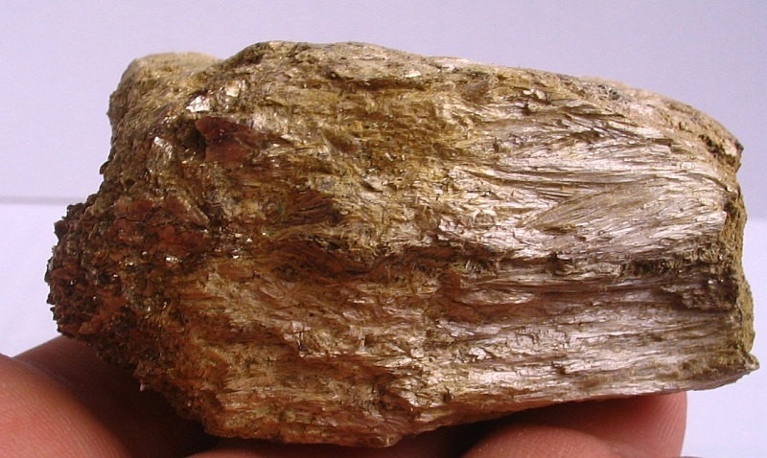
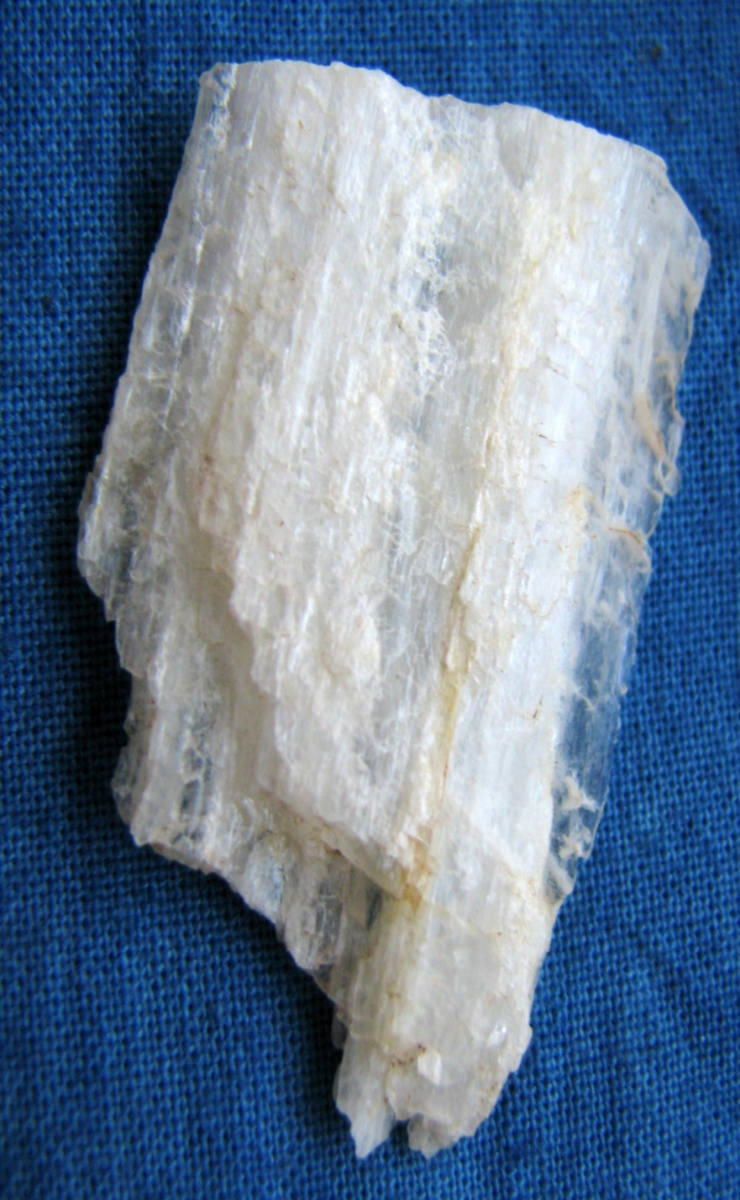
Azbest amfibolowy

Slide 4
Do czego służy azbest???
Z najlepszych gatunków azbestu robi się przędzę azbestową, używaną do produkcji sznurów, taśm, tkanin ognioochronnych i koców gaśniczych, odpornych na działanie temperatury od 250°C do 450°C. Azbest służył również do produkcji okładzin ciernych i taśm hamulcowych oraz materiałów hydroizolacyjnych, np. pap dachowych, mas i kitów. Od początku lat 60. azbest zaczęto wykorzystywać przede wszystkim w budownictwie. Używano go do wytwarzania materiałów dekarskich i okładzinowych (w postaci płyt falistych i gładkich), rur wodociągowych i kanalizacyjnych.

Slide 5
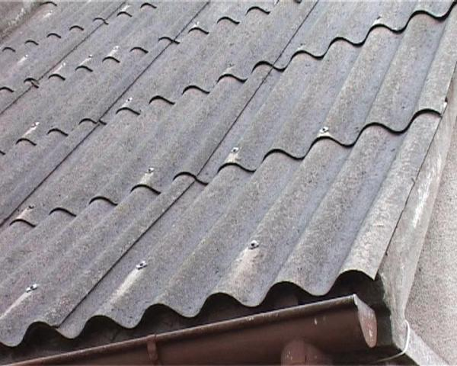
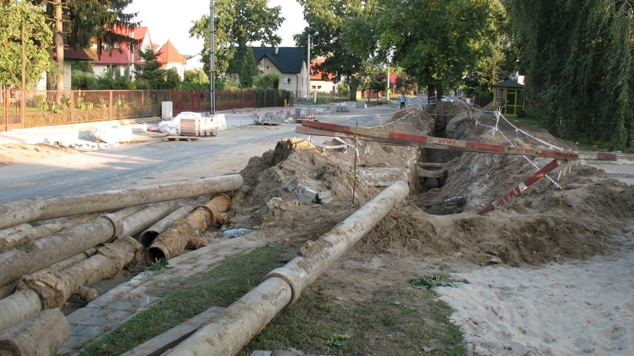
Rury i dachy azbestowe

Slide 6
Dlaczego azbest szkodzi
Włókna azbestu mają średnicę czterokrotnie cieńszą od ludzkiego włosa. Badania zaś dowiodły, że wszystkie włókna, których średnica jest mniejsza od 3 mikrometrów, a długość większa niż 5 mikrometrów są respirabilne - a to oznacza, że wciągnięte wraz z powietrzem do płuc, pozostają tam. Może to powodować chorobę zwaną azbestozą. Pył azbestowy nie tylko zanieczyszcza płuca, ale i mechanicznie je uszkadza - ostre drobinki drażnią śluzówkę, co powoduje zwłóknienie tkanki płucnej i pośrednio proces nowotworowy, a organizm nie jest w stanie rozpuścić włókien azbestu ze względu na ich dużą odporność chemiczną. Proces chorobowy przy azbestozie jest długi - średnio wynosi 20 lat od chwili zetknięcia się z azbestem. Choroba objawia się napadami kaszlu i astmą.

Slide 7
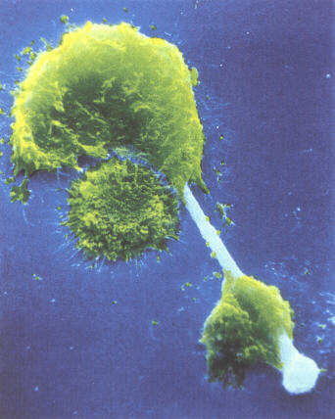
Wygląd komórek azbestowych

Slide 8
Usuwanie azbestu
Zgodnie ze wspomnianym rozporządzeniem ministra gospodarki materiały zawierające azbest muszą zostać usunięte na koszt właściciela budynku i zastąpione innymi wyrobami, nie zawierającymi azbestu. Prace polegające na usuwaniu lub naprawie starych pokryć azbestowych mogą być wykonywane wyłącznie przez firmy posiadające odpowiednie wyposażenie techniczne oraz zatrudniające odpowiednio przeszkolonych pracowników. Wykonawca musi posiadać zezwolenie na prowadzenie działalności, w wyniku której powstają niebezpieczne odpady. Prace należy prowadzić w taki sposób, by w możliwie największym stopniu ograniczyć uwalnianie się azbestu. Pomoże w tym nawilżanie wyrobów azbestowych wodą (lepiej stosować specjalne środki "unieszkodliwiające" azbest podczas jego usuwania, wnikające wgłąb materiału, impregnujące i wiążące włókna, a tym samym uniemożliwiające ich uwalnianie). Tam, gdzie jest to możliwe, powinno się demontować całe wyroby (płyty, rury), starając się ich przy tym nie uszkodzić.

Slide 9
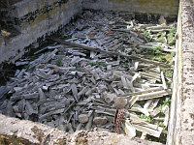
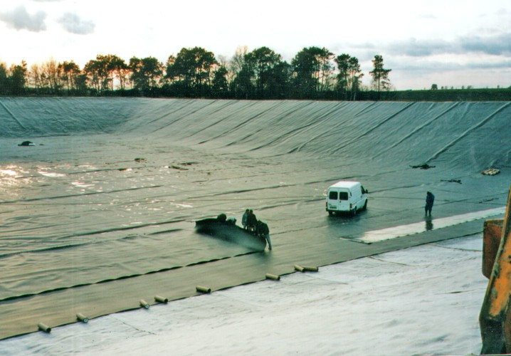
Utylizacja azbestu

Slide 10
Oddawanie starego azbestu
W Polsce jest ok. 2 mld m2 pokryć dachowych z azbestu. Ponieważ muszą one być wymieniane, należy znaleźć sposób na bezpieczne dla środowiska składowanie zdjętych elementów. Nie można ich wyrzucać w miejscu, które nie jest do tego specjalnie przeznaczone - podlega to ściśle określonej procedurze. Oczywiście, w praktyce wygląda to zupełnie inaczej - większość zdemontowanych materiałów azbestowych, zwłaszcza na wsiach, wciąż trafia do lasów i rzek zamiast na wysypiska. Jeśli nie wiemy, gdzie bezpiecznie składować stare materiały zawierające azbest, możemy dowiedzieć się tego w urzędzie gminy.

Slide 11
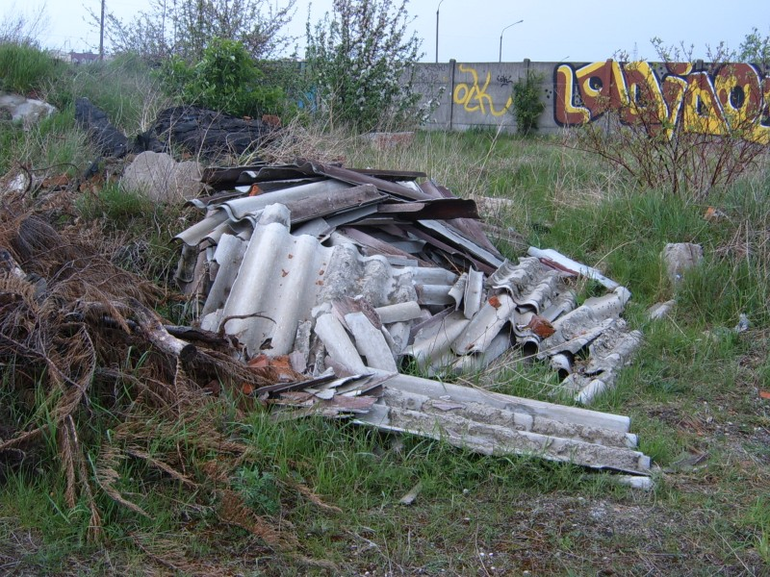
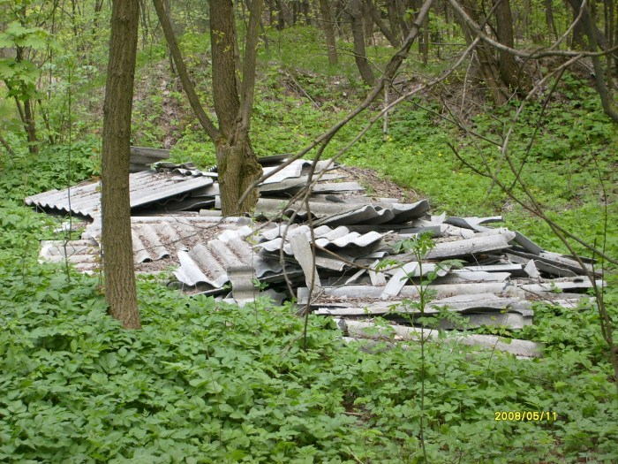
Azbest wyrzucany do lasów i rowów to wciąż rzeczywistość

Slide 12
Składowiska w naszym województwie
W naszym województwie jest niewiele składowisk azbestu i miejsc ich utylizacji. Najwięcej firm zajmujących się składowaniem jest w Kraśniku. W Lublinie jest ich zaledwie 2. Ale problem może się zakończyć, gdyż Bogdanka chce stworzyć w swoich kopalniach odkrywkowych miejsce utylizacji tego szkodliwego wyrobu.

Slide 13
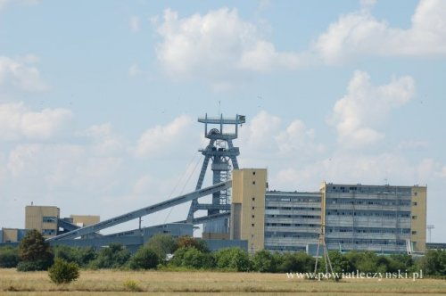
To tutaj ma powstać największe w naszym rejonie miejsce utylizacji azbestu

Slide 14
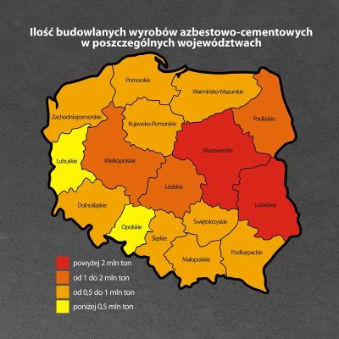
Azbest w Polsce
Niestety na mapie widzimy, że w naszym kraju jest najwięcej azbestu w województwie lubelskim i mazowieckim. Miejmy nadzieję że to się zmieni po akcji „usuwamy azbest”.

Slide 15
Dziękuję za obejrzenie mojej prezentacji i zapraszam do przyłączenia się do akcji
„usuwamy azbest”!
Jakub Kowalczyk
kl. I „bt”
nr. 13

